Slide 1


MIGRACIÓN Y DISMINUCIÓN DE LA POBREZA:
Presupuesto 2022
Notes:
Quitar foto del presidente y agrandar logo

Slide 2


MIGRACIÓN IRREGULAR
Causas que presionan a migrar
Niveles de pobreza
Baja inversión privada
Política de atención al migrante
Costo de vida vs ingresos per cápita
Efectos del cambio climático
Nivel de ingresos
Dificultad para acceder a la CBA
Informalidad en el empleo
Cobertura de servicios básicos
Efectos de la pandemia

Slide 3
TENDENCIA DE POBREZA GENERAL Y TASA DE MIGRACIÓN
Fuente: Elaboración SEGEPLAN con datos CENSO 2018 y Encuestas de Condiciones de Vida -ENCOVI-

Slide 4
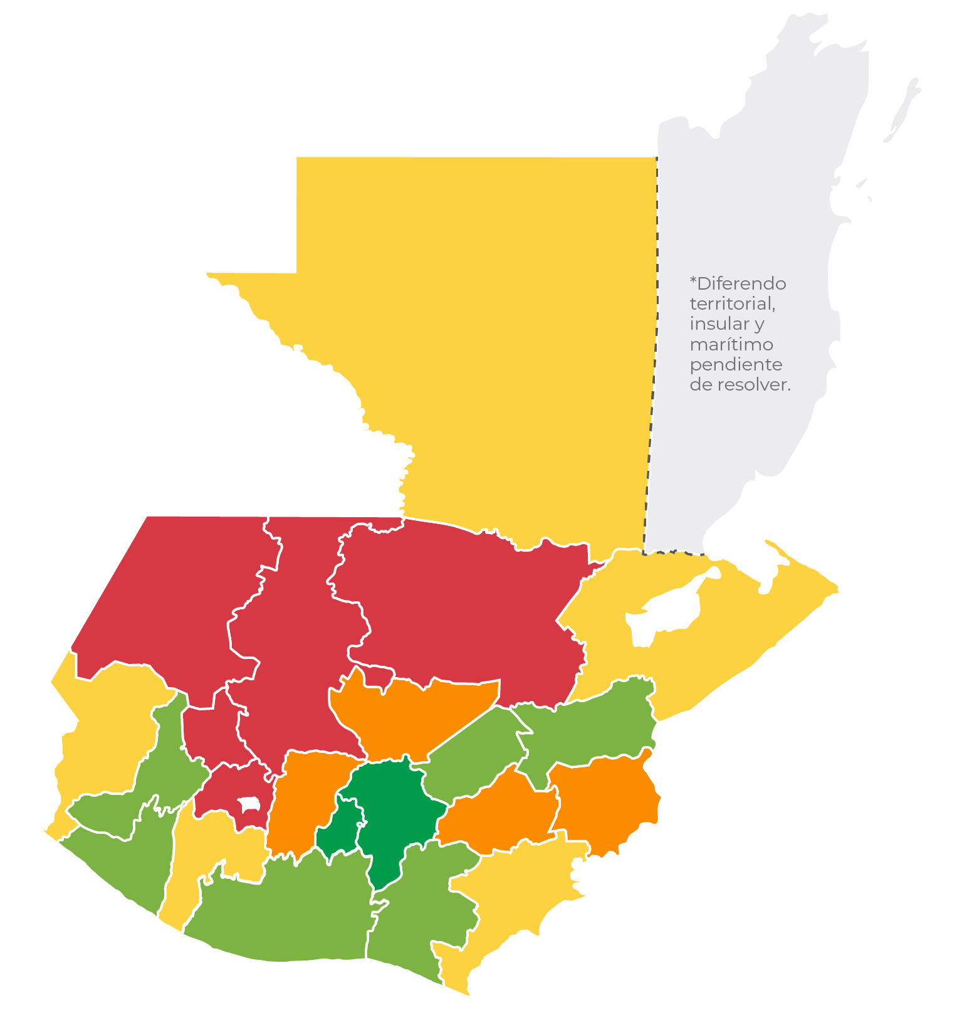
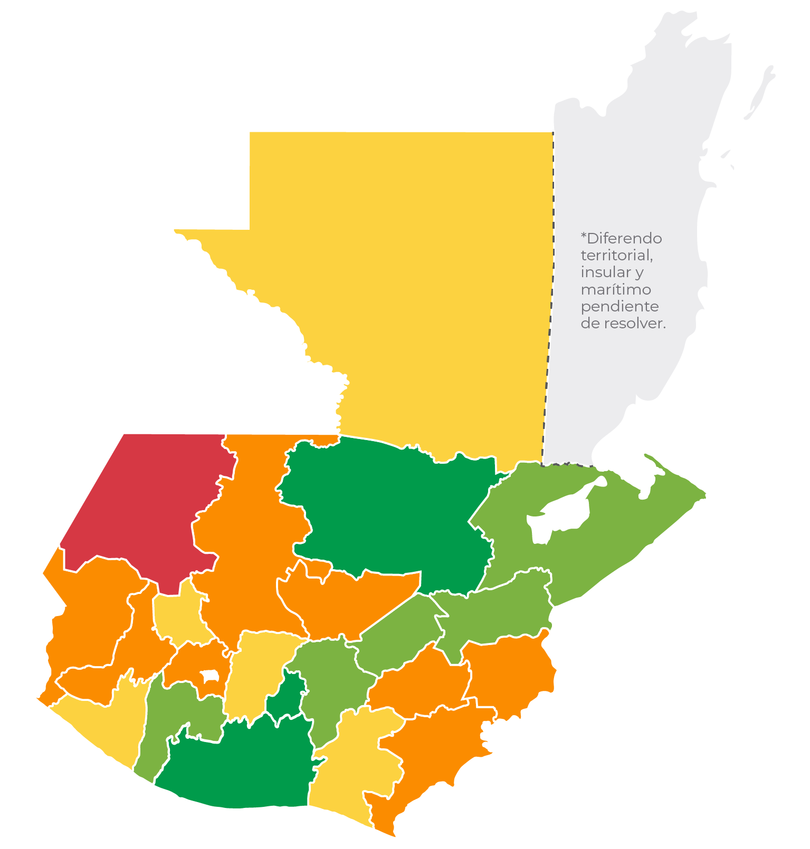
CONCENTRACIÓN DE LA POBREZA Y TASAS DE MIGRACIÓN
Tres áreas geográficas con altos niveles de pobreza general y tasas de migración de altas a intermedias (Huehuetenango, Quiché, San Marcos, Quetzaltenango, Sololá, Totonicapán, en occidente; Baja Verapaz en la región norte, y Chiquimula, Zacapa y Jutiapa en oriente).
60.8
13
Incidencia de pobreza
general, Encovi 2014
Tasa de migración por
cada 1,000 habitantes
33.3 - 41.1
3.0 - 6.0
73.8
83.1
59.9
41.2 - 56.1
40
3
11
6.1 - 11.0
74.7
25
66.3
56.2 - 63.8
25
11.1 - 17.0
60.2
77.5
53.2
55.9
24
15
10
11
56
80.9
66.1
70.6
63.9 - 70.6
27
23
14
21
17.1 - 27.0
63.8
41.1
33.3
67.2
10
4
8
20
56.1
70.7 - 83.1
14
27.1 - 40.0
52.9
54.3
62.7
6
17
25
Fuente: Elaboración SEGEPLAN con datos de Encovi 2014.
Fuente: Elaboración SEGEPLAN con datos del Censo 2018.

Slide 5
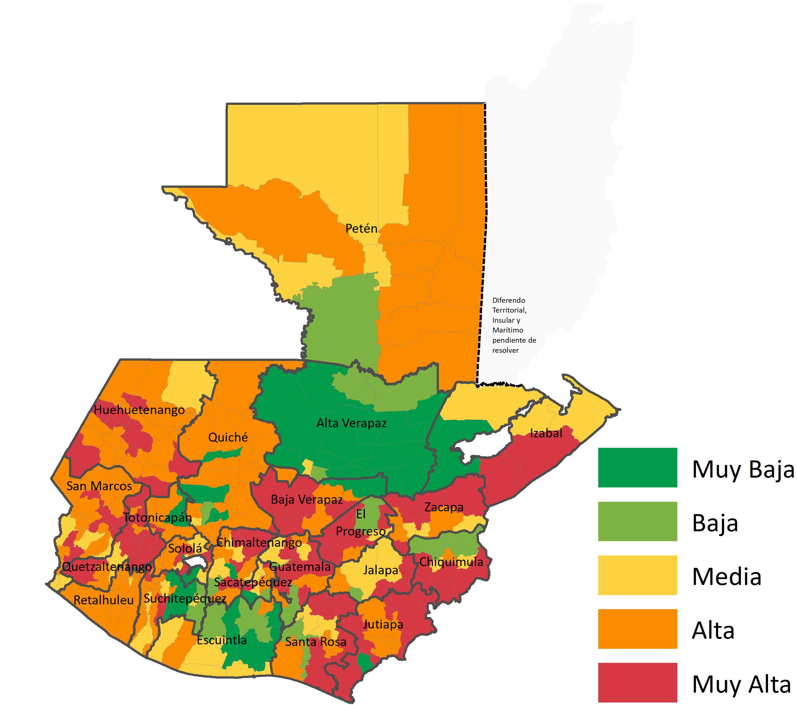
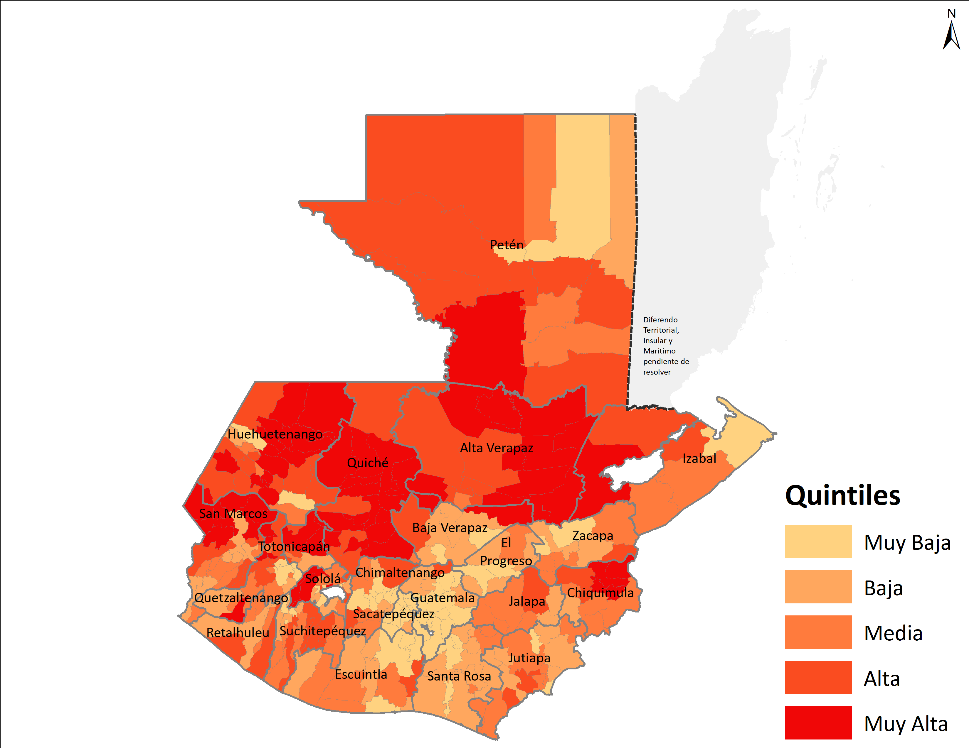
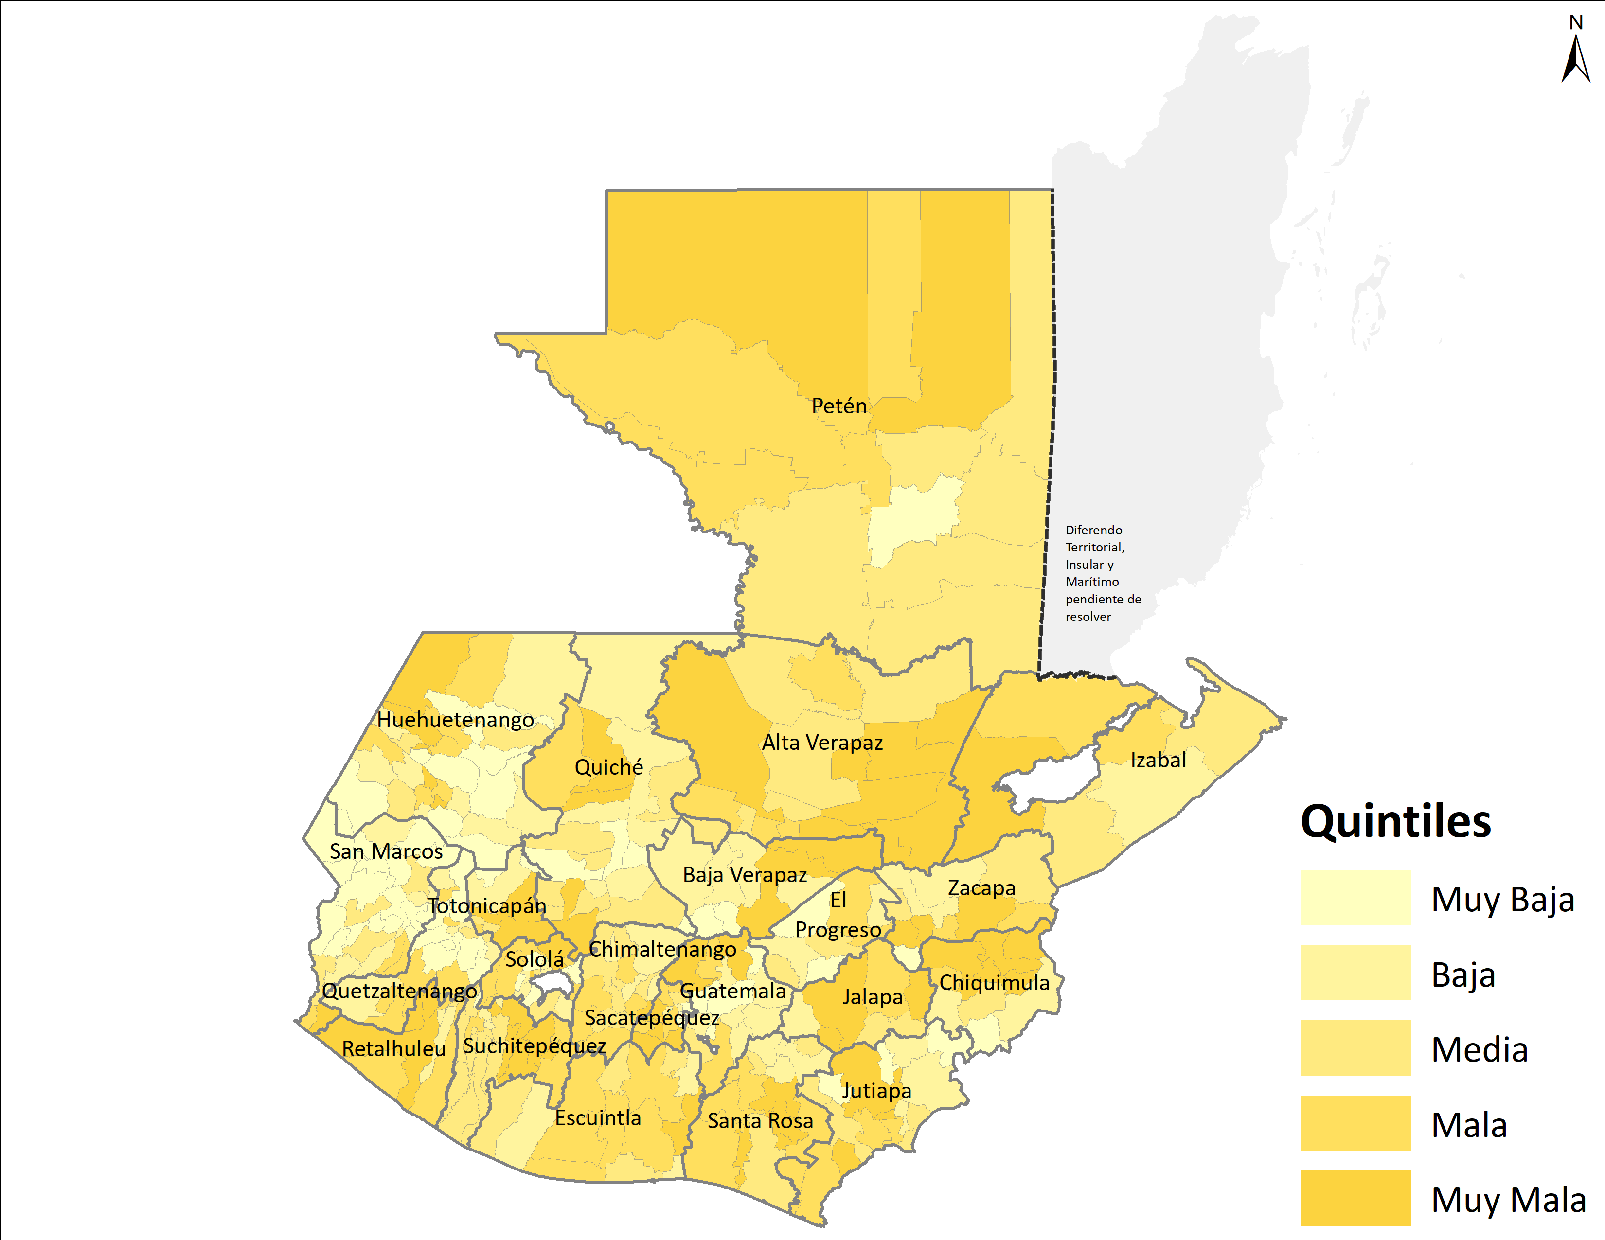
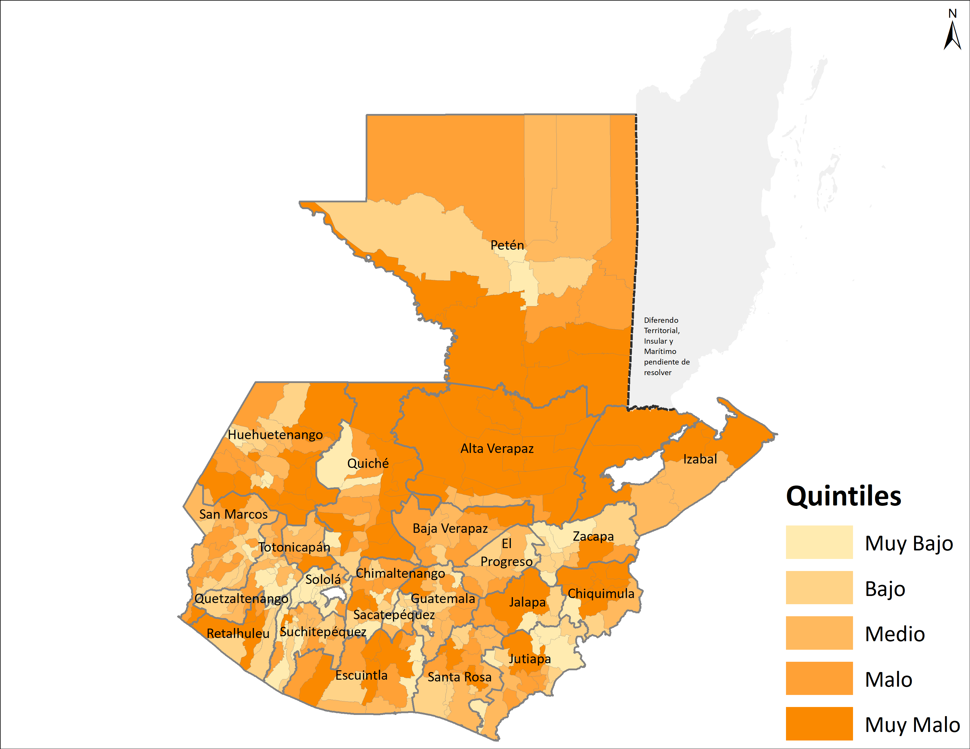
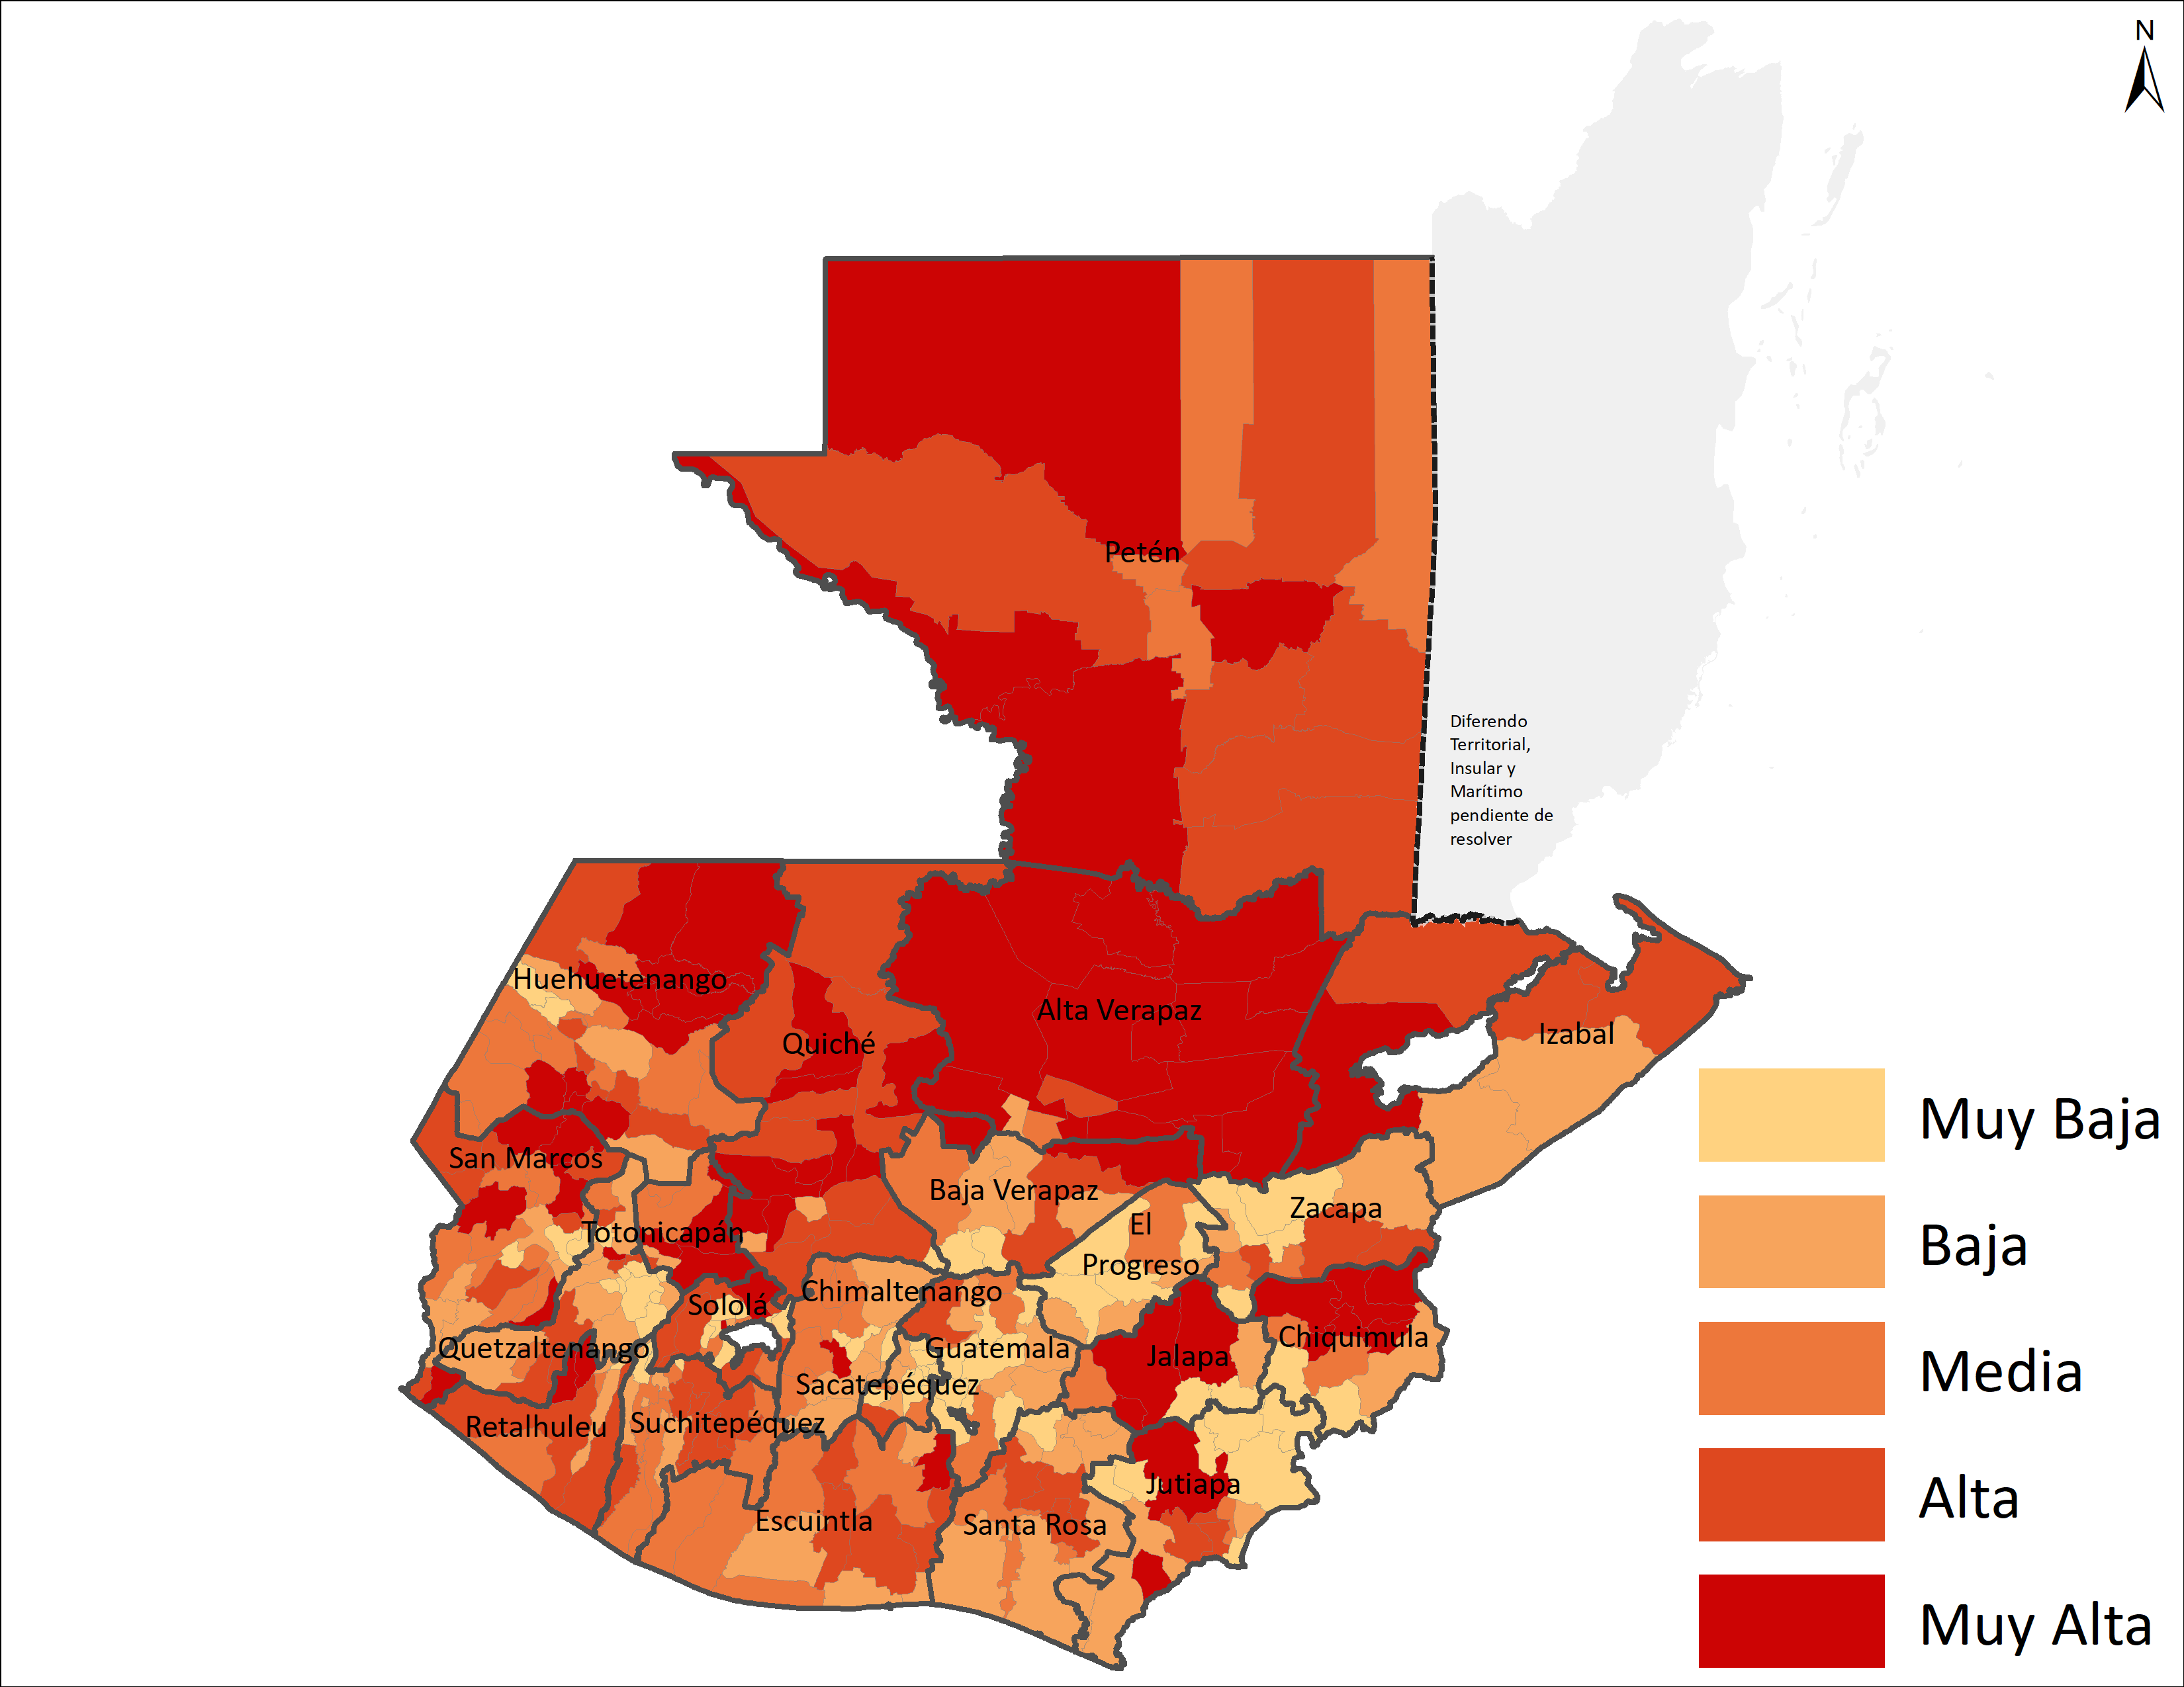
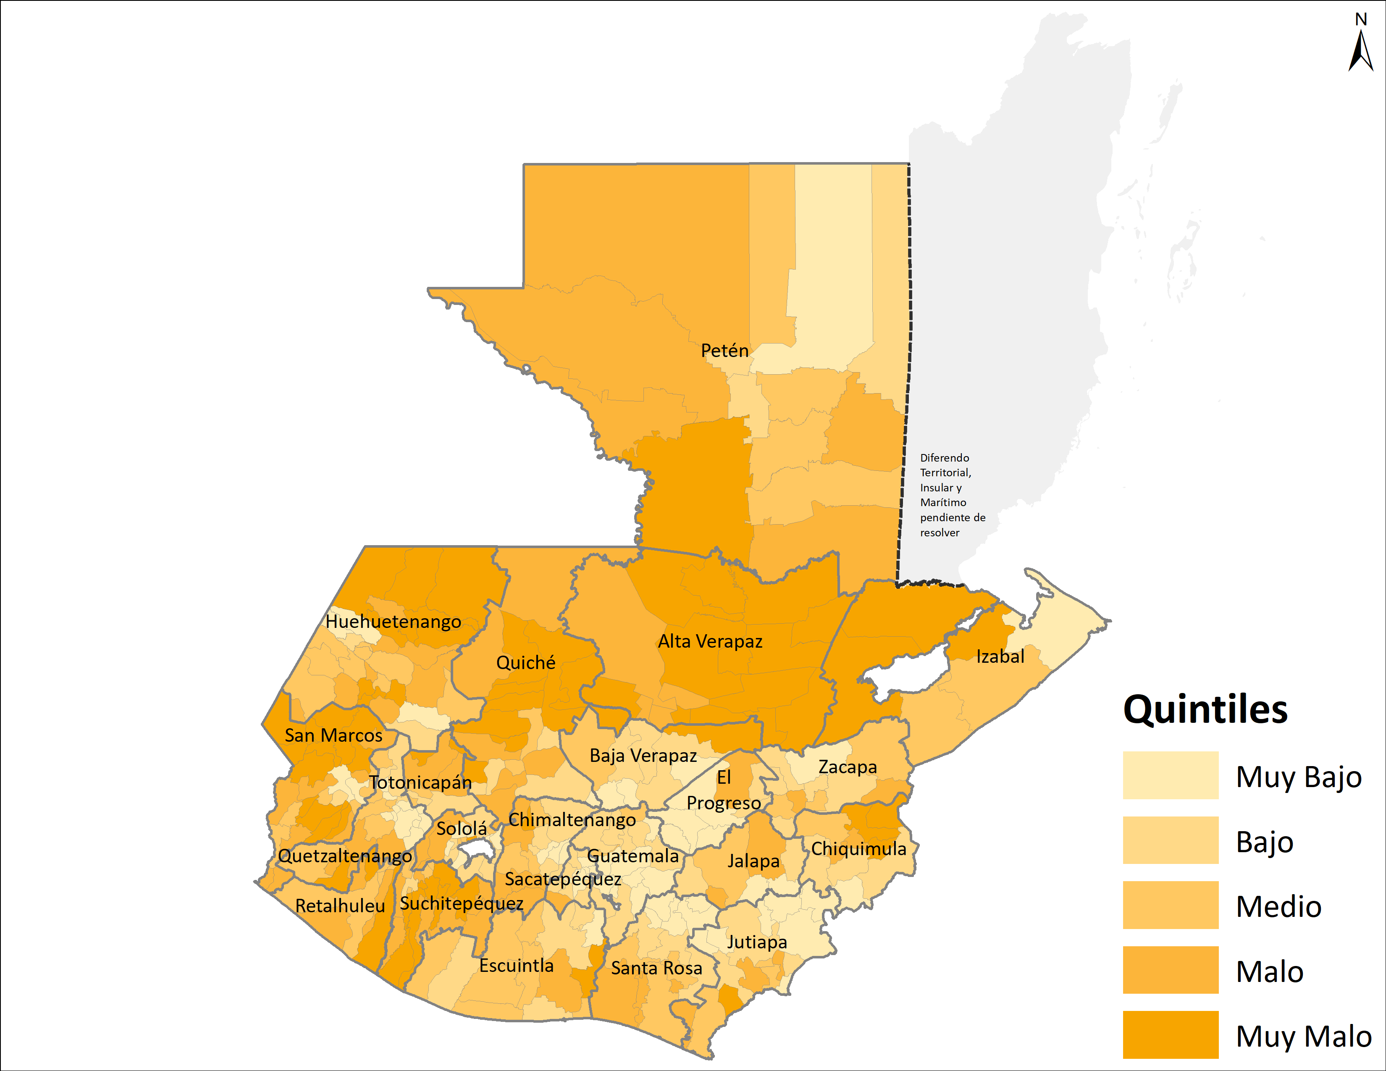
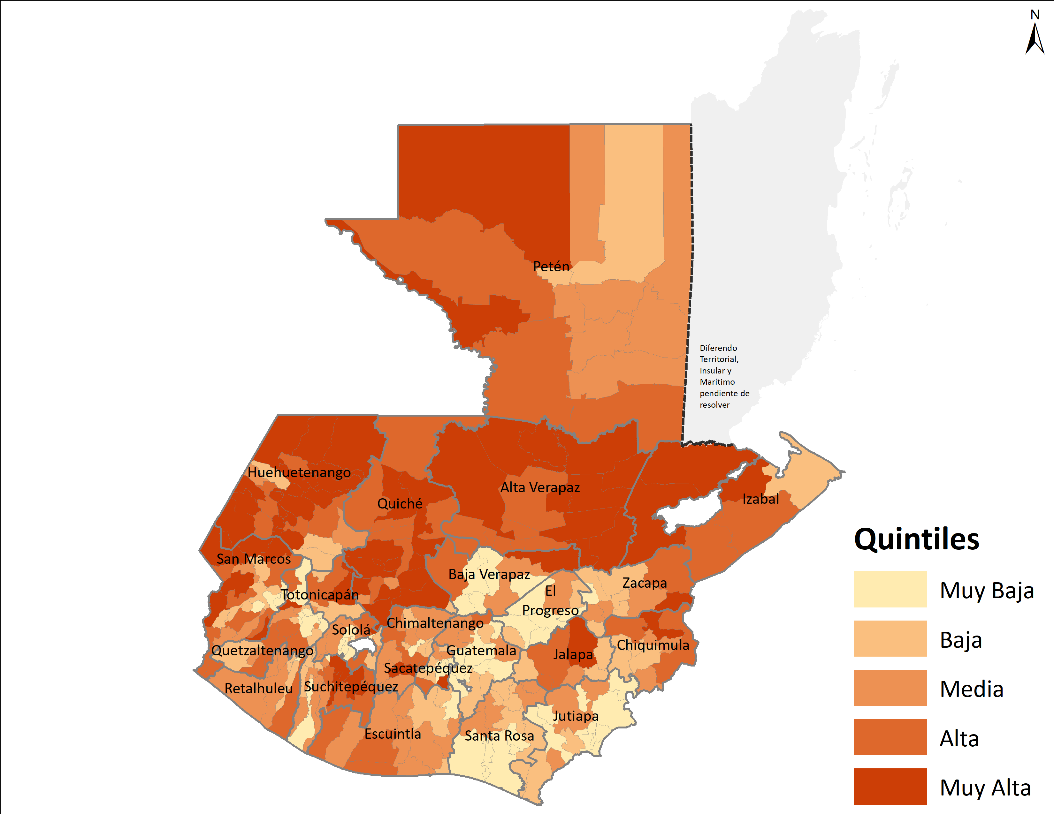
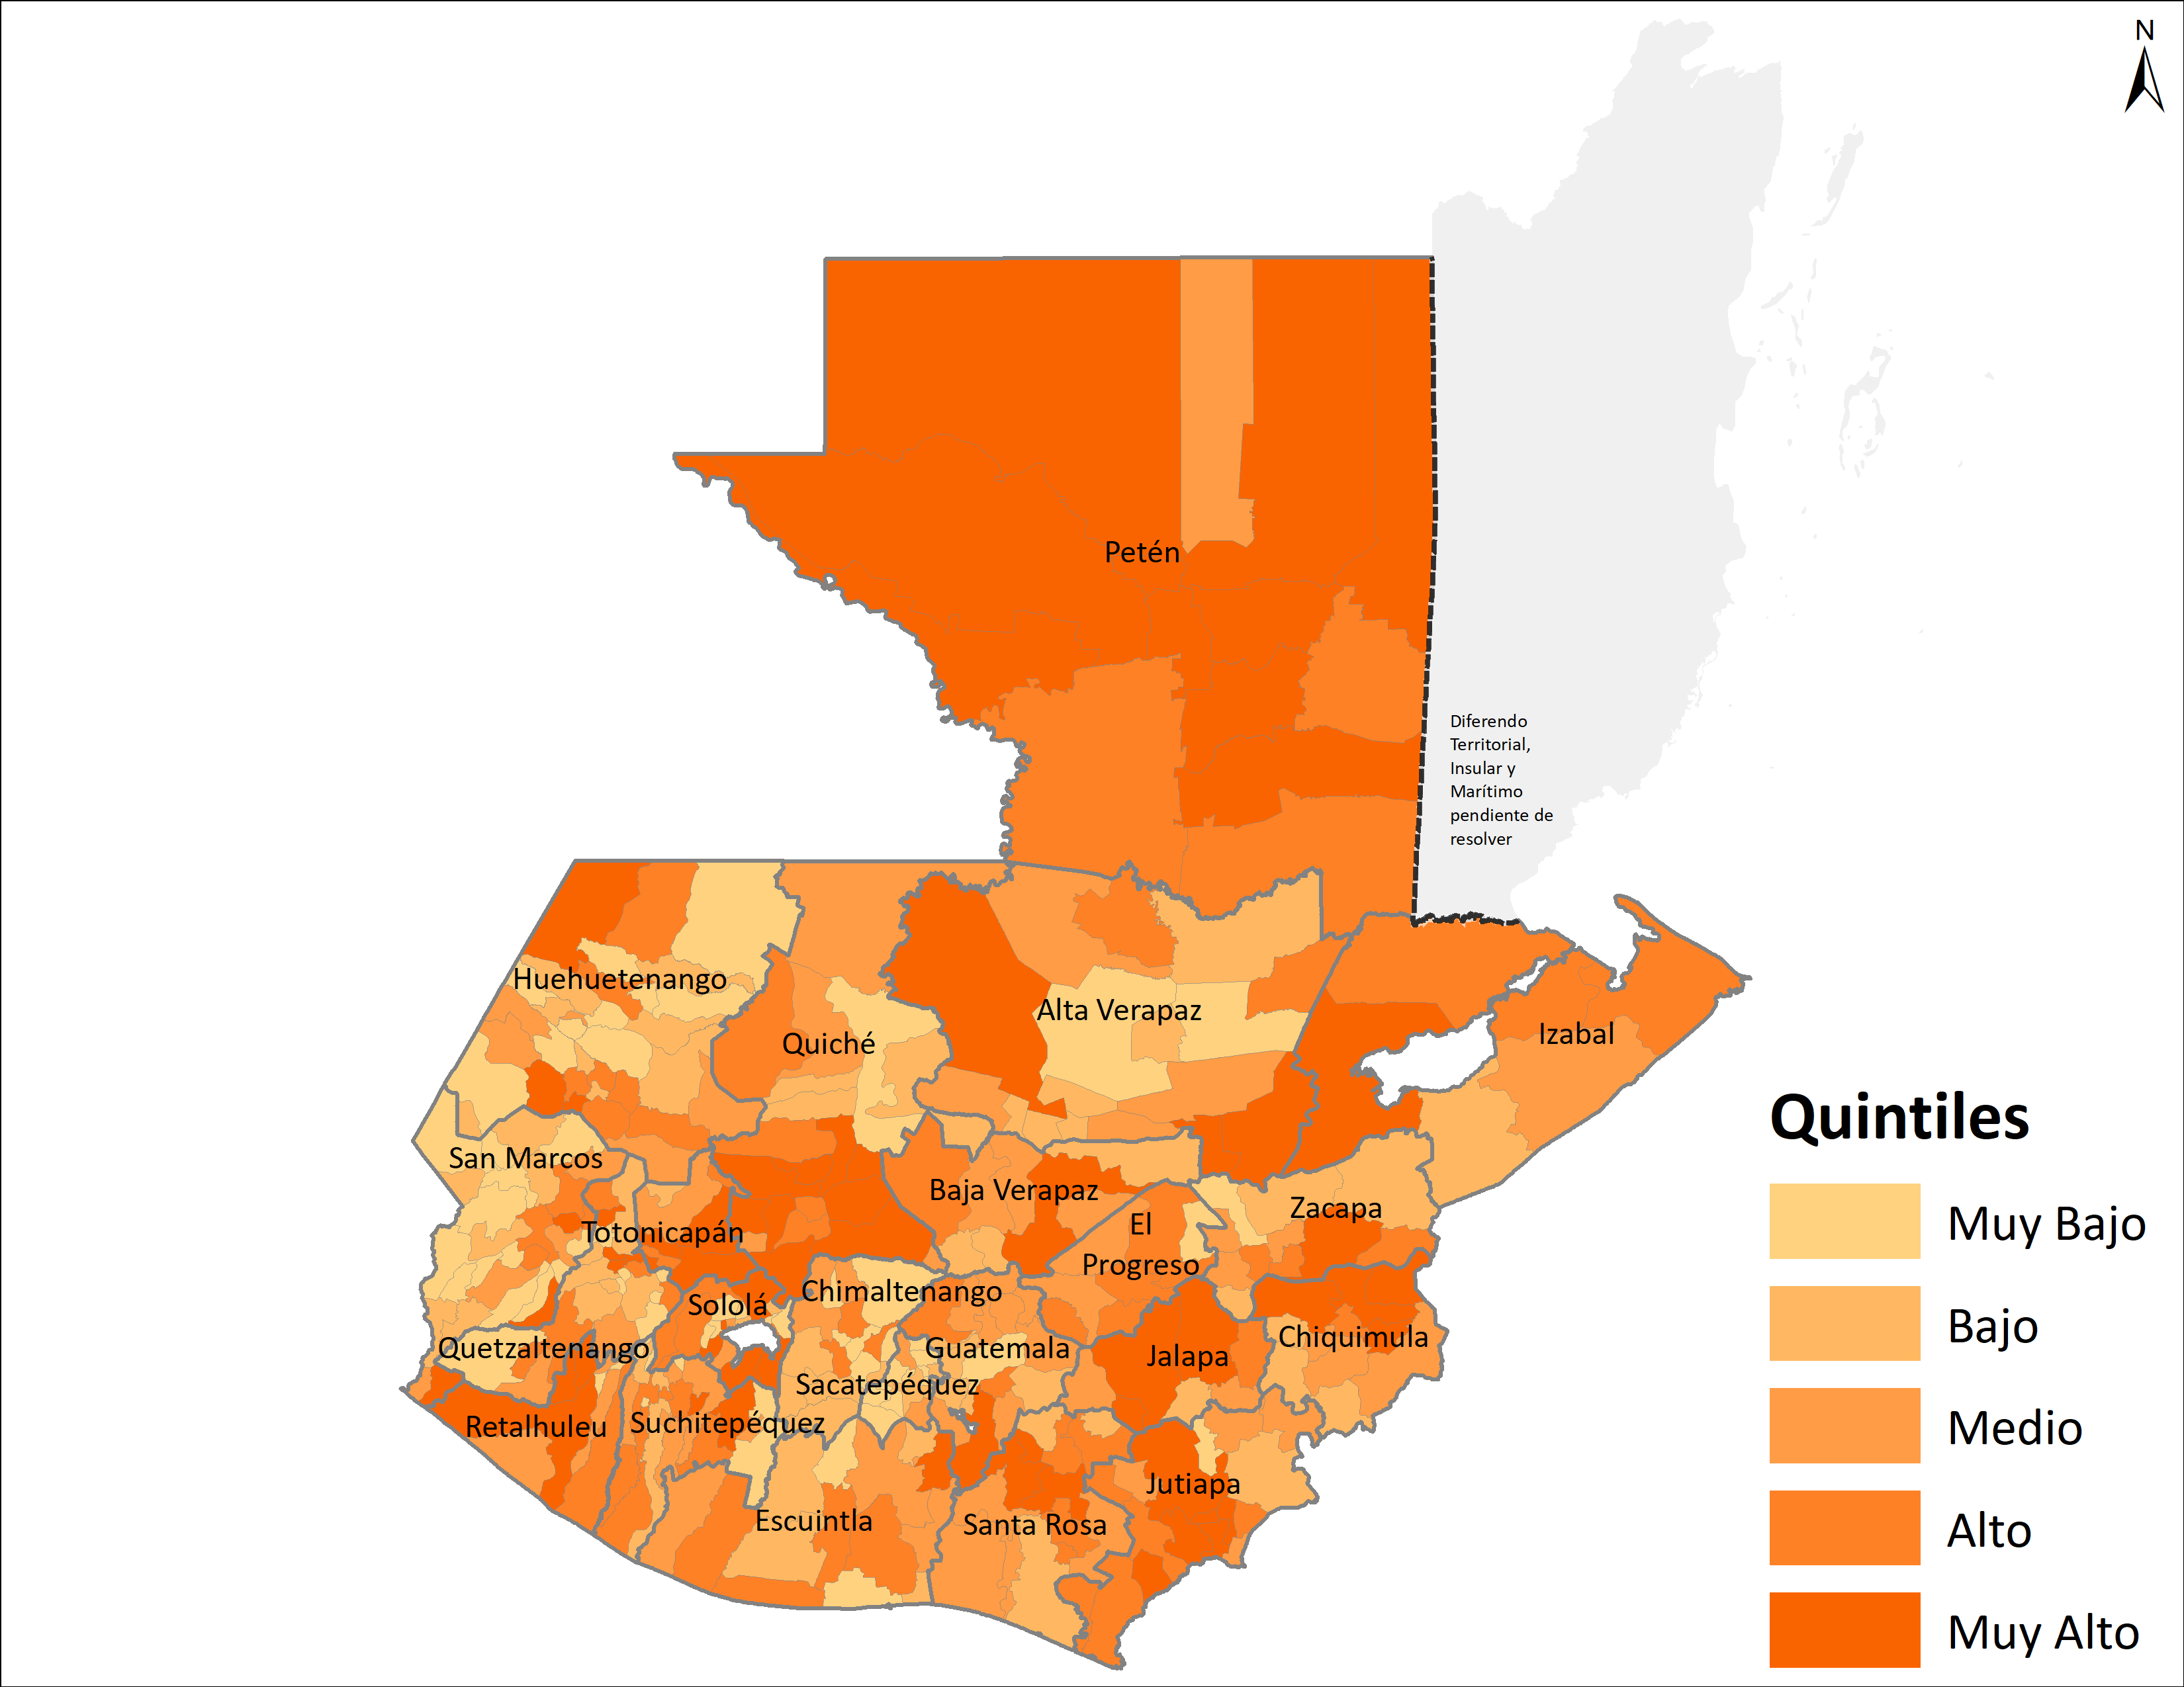

PRECARIEDAD OCUPACIONAL /
INGRESO MEDIO
MIGRACIÓN Y POBREZA
CALIDAD DE VIVIENDA
ASISTENCIA ESCOLAR
ABASTECIMIENTO DE AGUA
POBREZA
HACINAMIENTO
SANEAMIENTO
NOTA: La pobreza evidencia la falencia en 6 ámbitos de los hogares: calidad de la vivienda; hacinamiento; origen y abastecimiento de agua; acceso a servicio sanitario; asistencia escolar y precariedad ocupacional.
Fuente: Elaboración SEGEPLAN con datos del Censo 2018.

Slide 6
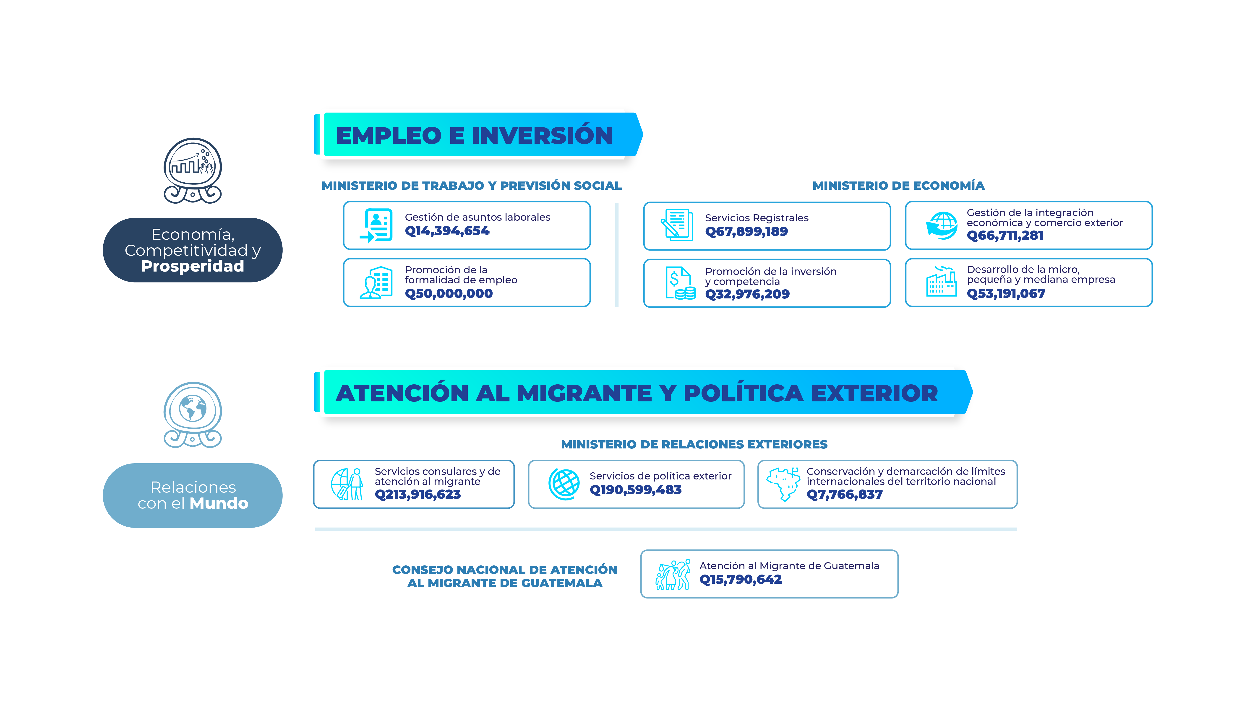
INTERVENCIONES QUE ATENÚAN LA POBREZA
EJERCICIO FISCAL 2021

Slide 7
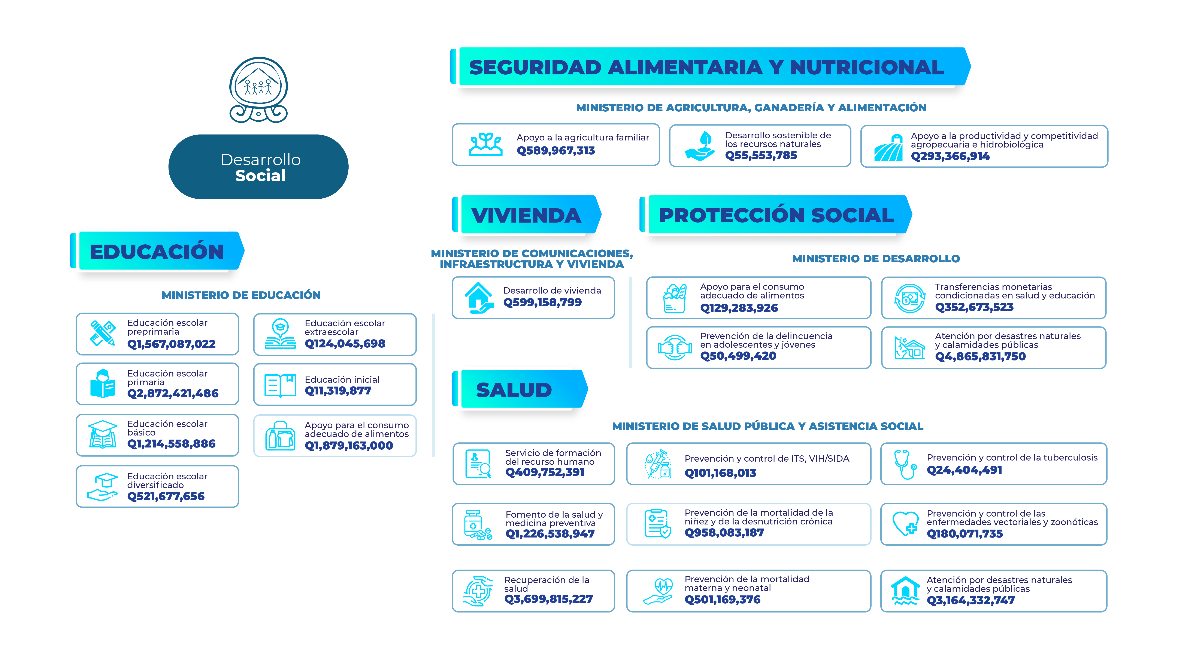
INTERVENCIONES QUE ATENÚAN LA POBREZA
EJERCICIO FISCAL 2021

Slide 8
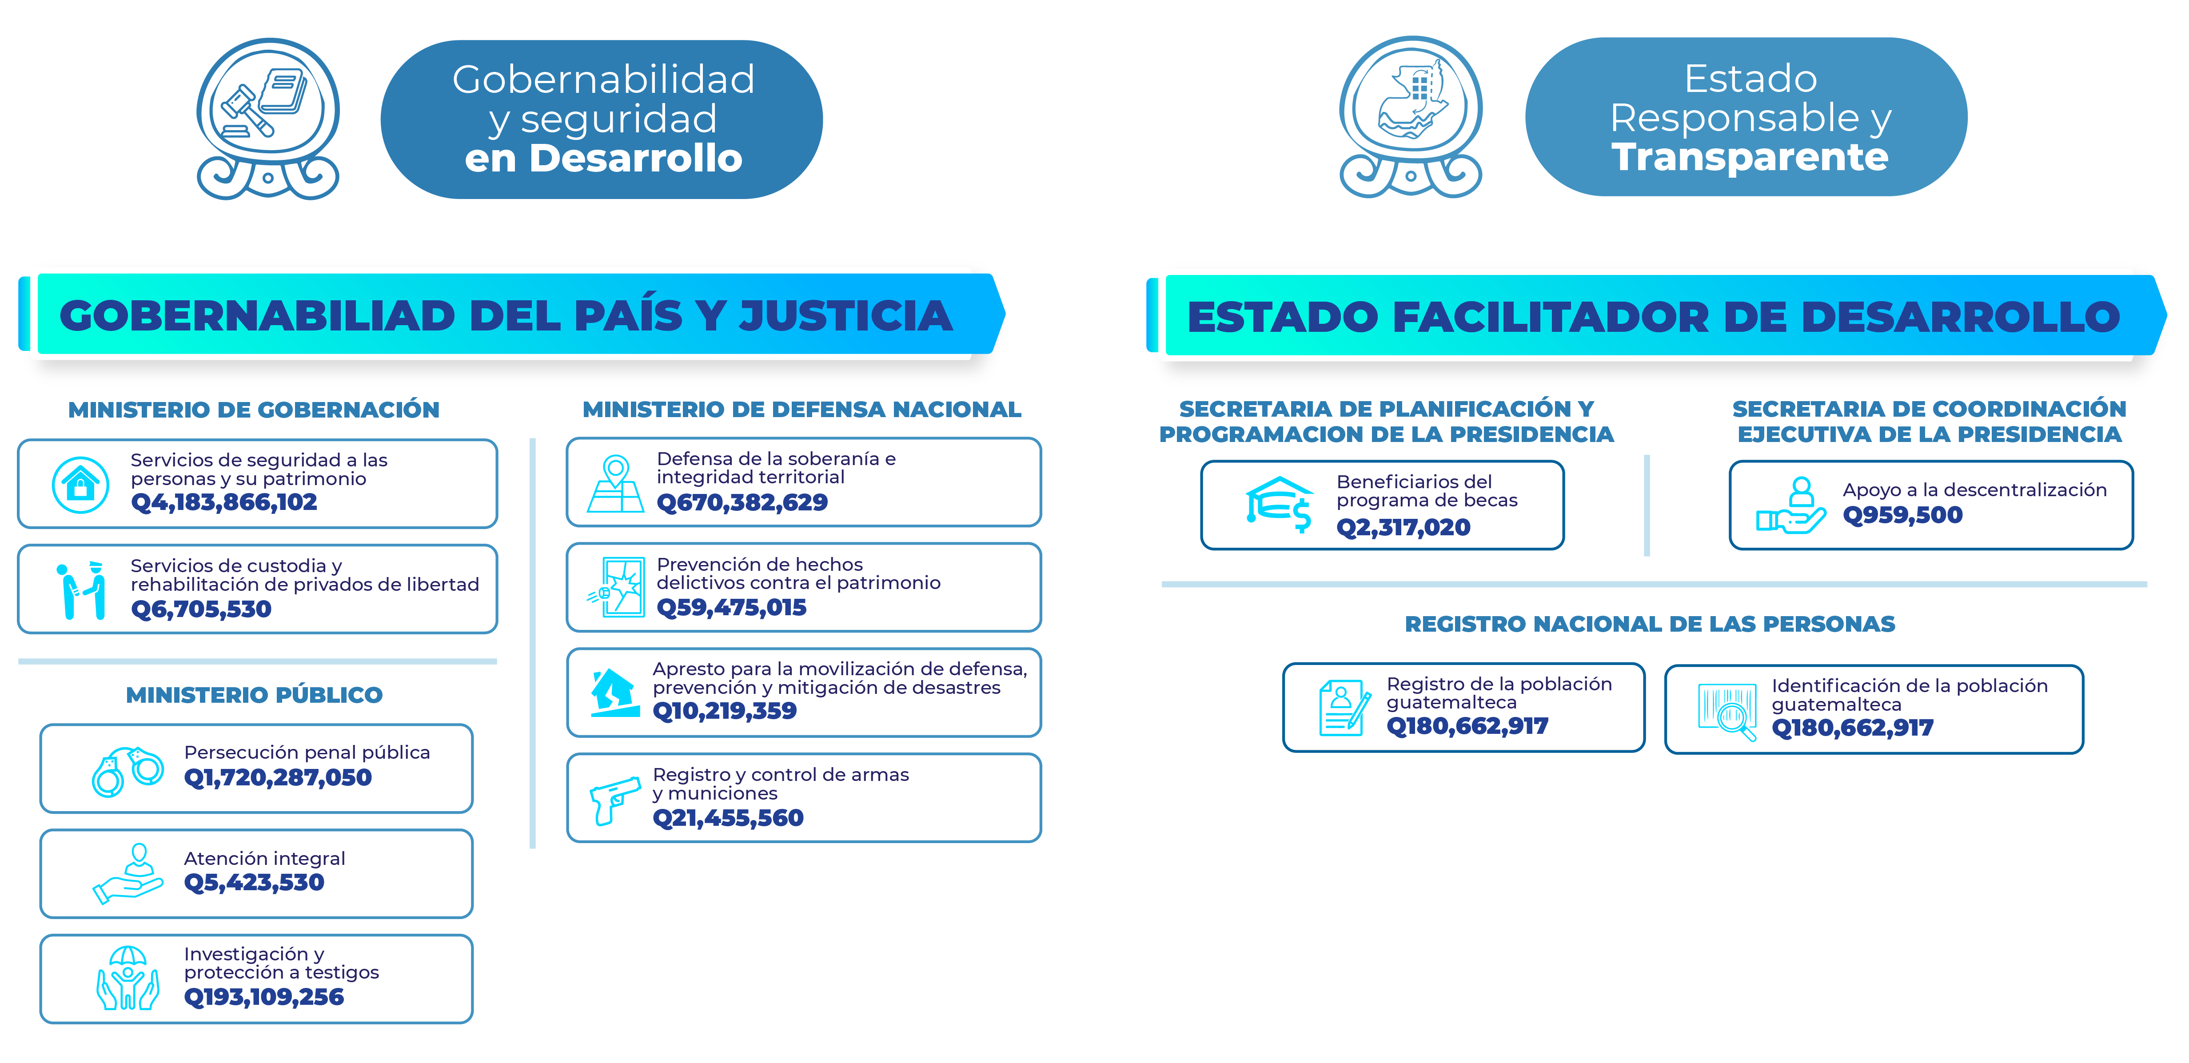
INTERVENCIONES QUE ATENÚAN LA POBREZA
EJERCICIO FISCAL 2021

Slide 9










INTERVENCIONES QUE ATENÚAN LA POBREZA
EJERCICIO FISCAL 2021
ASIGNACIÓN VIGENTE EJERCICIO FISCAL 2021 (millones de quetzales) | MONTO EJECUTADO AL 23 DE JULIO 2021 (millones de quetzales) | % EJECUCIÓN
292.3 | 90.0 | 30.79%
27,566.2 | 13,779.9 | 49.99%
10,465.8 | 4,891.6 | 46.74%
378.1 | 127.9 | 33.82%
487.6 | 215.6 | 44.22%
39,190.0 | 19,105.0 | 48.75%
SUMAS
TOTALES
Fuente: Elaboración de SEGEPLAN, con base en datos de SIPLAN y SICOIN.

Slide 10
POLÍTICA GENERAL DE GOBIERNO 2020-2024
COSTEO DE METAS
En millones de quetzales
2020 | 2021 | 2022 | 2023 | TOTAL
1,378.0 | 30,988.3 | 32,191.9 | 32,107.9 | 96,666.2
23,951.6 | 34,283.3 | 41,870.9 | 47,647.2 | 147,753.0
501.2 | 629.8 | 1,024.8 | 1,068.7 | 3,224.6
557.2 | 662.7 | 665.9 | 694.2 | 2,580.1
168.3 | 341.4 | 294.3 | 299.2 | 1,103.2
26,556.5 | 66,905.5 | 76,047.8 | 81,817.2 | 251,327.1
SUMAS
TOTALES

Slide 11

Conclusiones
Asignación vigente, que representa el 36.5% del presupuesto vigente, y al final del mes de julio han alcanzado una ejecución del 49%.
Q39.2 millardos
El costo aproximado de las metas PGG 2020-2024, necesarios garantizarlos presupuestariamente para sostener acciones, entre ellas, las que atenúan la pobreza, para lo cual en la que es fundamental la aprobación del presupuesto 2022.
Q251.3 millardos

Slide 12
INFRAESTRUCTURA ESTRATÉGICA MULTIANUAL QUE SE REQUIERE
No. | Nombre del proyecto | Descripción | Departamento | Estimado en millones de Q.
1 | Aeropuerto Internacional La Aurora | Mejoras en la terminal de pasajeros, ampliación de área de carga, pista secundaria y pista principal | Guatemala | 1,200.00
2 | Aeropuerto Mundo Maya, Santa Elena Petén | Mejoras en la terminal de pasajeros y la pista principal | Petén | 564.00
3 | Aeropuerto de carga de la Costa Sur, Escuintla | Ampliación de la pista principal, construcción de terminal, área de carga y áreas auxiliares | Escuintla | 375.00
4 | Ampliación y mejoramiento del Puerto Champerico | Ampliación del Puerto de Champerico | Retalhuleu | 370.00
5 | Ampliación y mejoramiento de Puerto Santo Tomás de Castilla; Ampliación en el Arenal, 800 mts. de muelle adicional | Mejora estructural de muelle comercial, incluye sistema de carga, dragado canal de acceso y dársena, terminal especializada de cruceros y graneles, ampliación y reforzamiento de pavimiento de patios y ampliación del muelle en el Arenal. | Izabal | 850.00

Slide 13
INFRAESTRUCTURA ESTRATÉGICA MULTIANUAL QUE SE REQUIERE
No. | Nombre del proyecto | Descripción | Departamento | Estimado en millones de Q.
6 | Ampliación de la red con nuevas aduanas | Aduanas: Ingenieros en Ixcan, Quiché, Santa Cruz, San Luis Petén, Gracias a Dios Huehuetenango. | Quiché, Petén y Huehuetenango | 14.00
7 | Anillo Regional | Interconexión de CA 9 sur y CA norte, con CA 1 y CA 2 (11 departamentos) | Regional | 525.00
8 | Carretera CA9 Escuintla-Puerto Quetzal | Acceso vial CA9 Escuintla-Puerto Quetzal; carretera 4 carriles, con cobro de peaje | Escuintla | 75.00
9 | Mejoramiento vial CA9 El Rancho-Puerto Santo Tomás de Castilla | Ampliación CA9 Rancho-Santo Tomás de Castilla, carretera 4-6 carriles | Regional | 320.00
10 | Mejoramiento vial CA1 Cuatro Caminos Totonicapán a Frontera La Mesilla Huehuetenango | Ampliación CA1 de Cuatro Caminos Totonicapán a Frontera La Mesilla; carretera 4-6 carriles; | Regional | 150.00
11 | Metro Riel ciudad de Guatemala ejes norte-sur | Sistema de transporte masivo para la ciudad de Guatemala | Guatemala | 5,600.00

Slide 14
INFRAESTRUCTURA ESTRATÉGICA MULTIANUAL QUE SE REQUIERE
No. | Nombre del proyecto | Descripción | Departamento | Estimado en millones de Q.
12 | Hospital Regional de Chimaltenango | Construcción con donación China Taiwán, pendiente equipamiento de hospital para capacidad de 300 camas. | Chimaltenango | 30.00
13 | Mejoramiento de centros de salud categorías A,B,C | Centros de salud A, B y C; Reparación de llos centros de salud | Nacional | 870.00
14 | Mejoramiento acceso Yaxha | Mejora de vía de acceso | Petén | 2.00
15 | Mejoramiento a cceso Mirador | Mejora de vía de acceso | Petén | 3.00
16 | Mejoramiento acceso Ceibal | Mejora de vía de acceso | Petén | 3.00
17 | Mejoramiento acceso Iximché | Mejora de vía de acceso | Chimaltenango | 2.00
18 | Mejoramiento centros Turísticos | Mejoras centros de atención turísticos y facilidades de hospedaje | Nacional | 40.00
19 | Sistema de riegos regionales | Reservorios y canalización para riego de cultivos en varios departamentos | Nacional | 100.00
Total:
Q11,093.00 millones

Slide 15
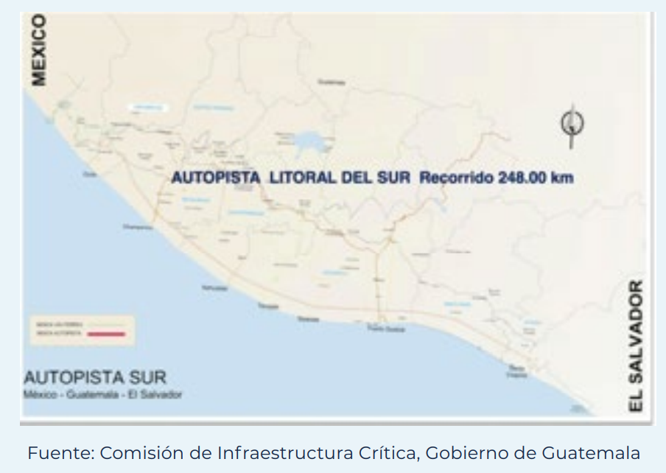
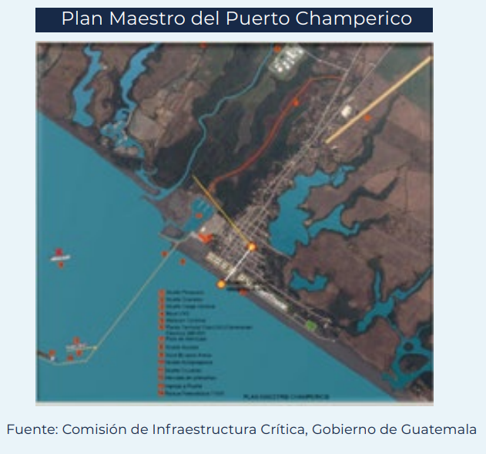
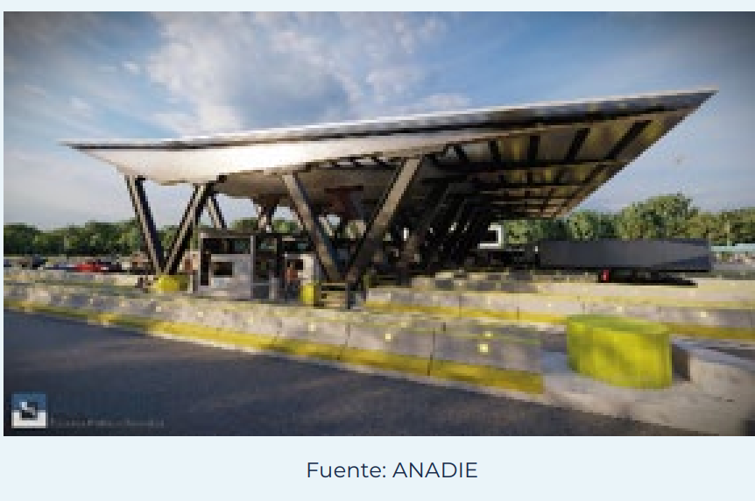
Autopista litoral del Sur
Plan Maestro del Puerto Champerico
Autopista
Escuintla-Puerto Quetzal

Slide 16
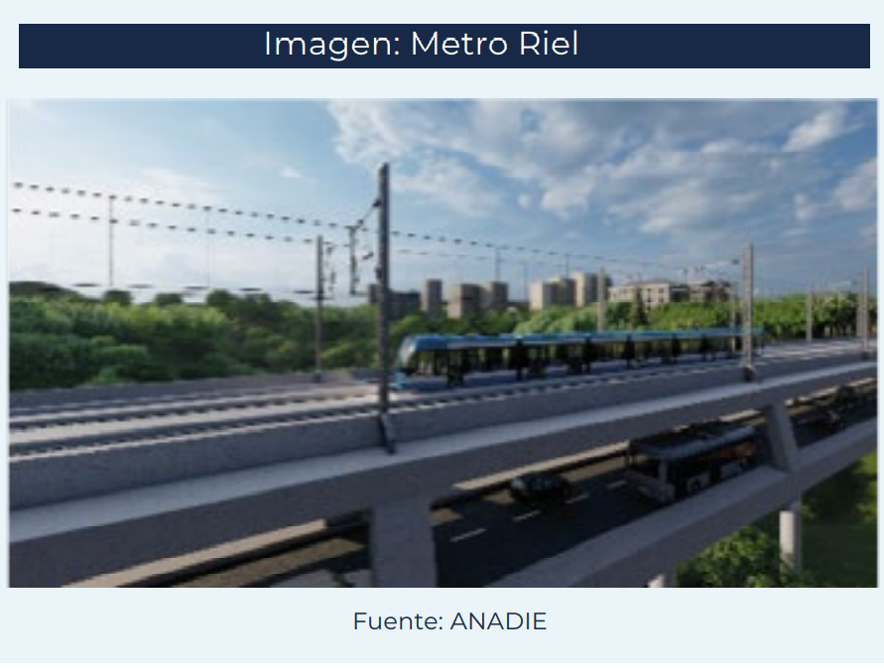
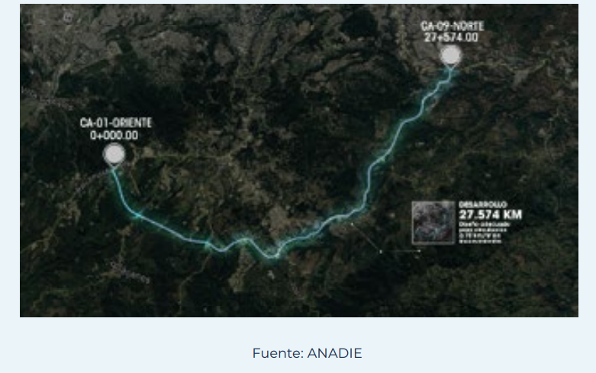
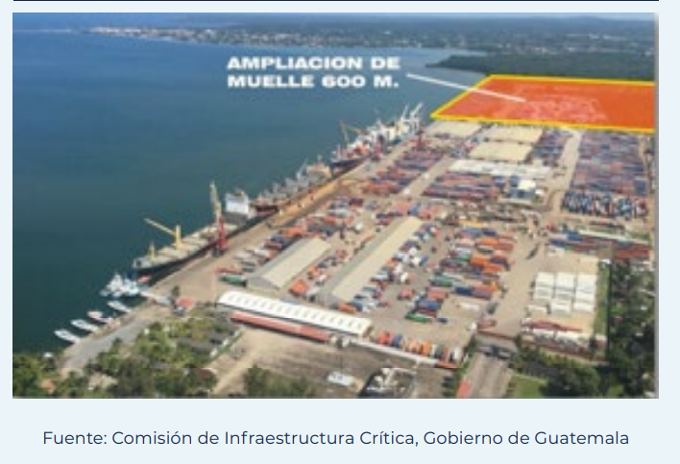
Metro-Riel
Vía-Exprés
Ampliación del muelle del Puerto de Santo Tomás de Castilla

Slide 17


GRACIAS POR SU ATENCIÓN
Notes:
Quitar foto del presidente y agrandar logo

